Slide 1
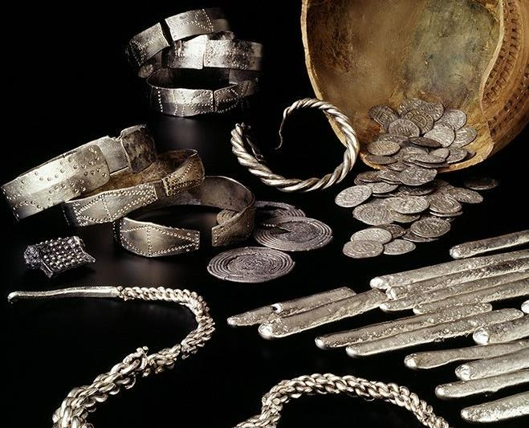


Slide 2

VIKINGEN
RIJKSMUSEUM VAN OUDHEDEN
PowerPoint met afbeeldingen
bij projectweekpakket
VIKINGEN
Donderdag - Thor

Slide 3
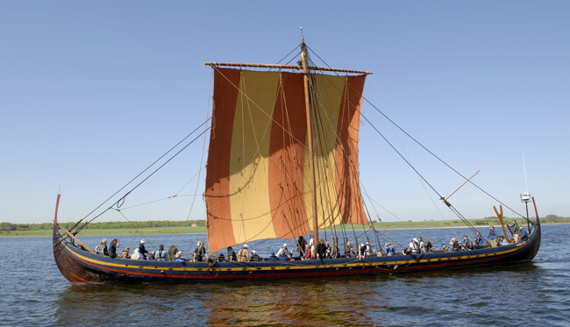
VIKINGEN
VLIEGENSVLUGGE VIKINGSCHEPEN?
Notes:
Viking langschip 'Sea Stallion' reconstructie

Slide 4
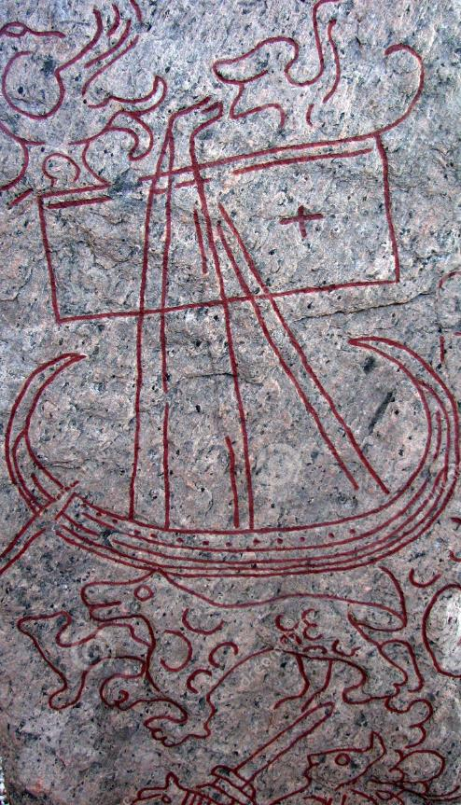
VIKINGEN
VLIEGENSVLUGGE VIKINGSCHEPEN?
Notes:
Vikingschip op runensteen

Slide 5
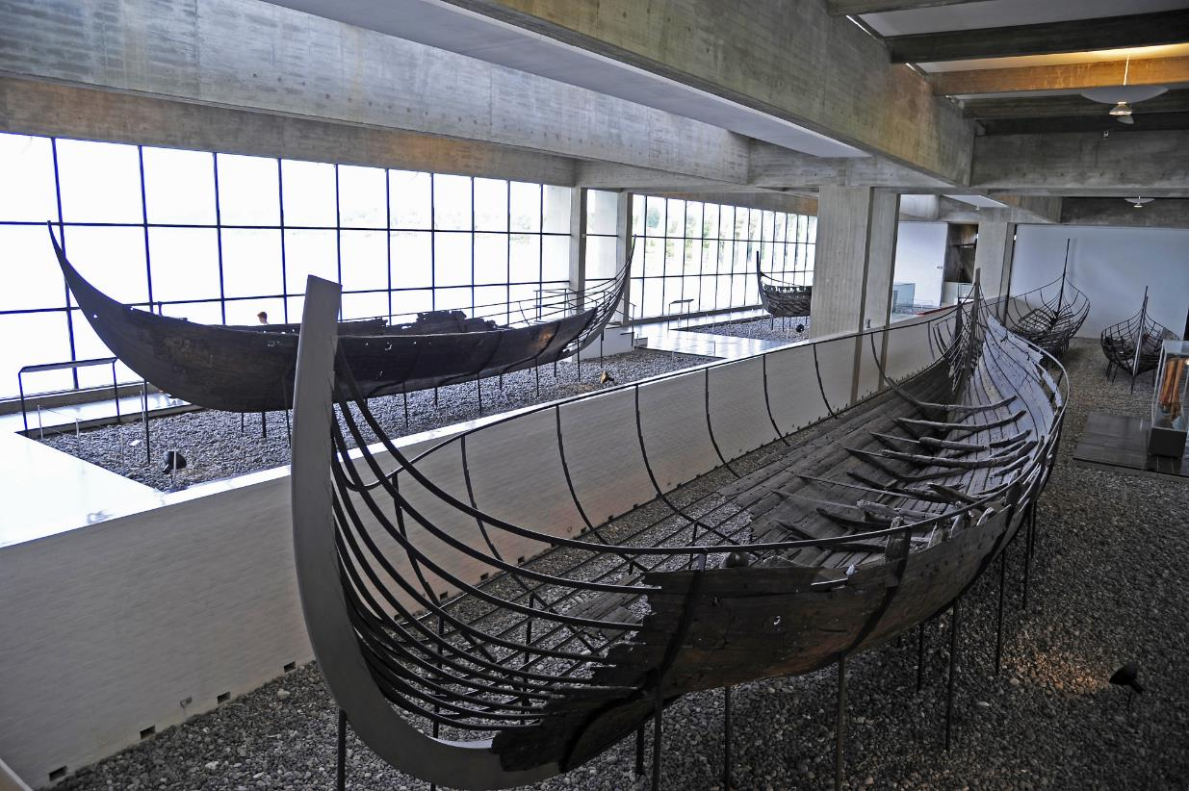
VIKINGEN
VLIEGENSVLUGGE VIKINGSCHEPEN?
Notes:
Vikingschepenmuseum Roskilde

Slide 6
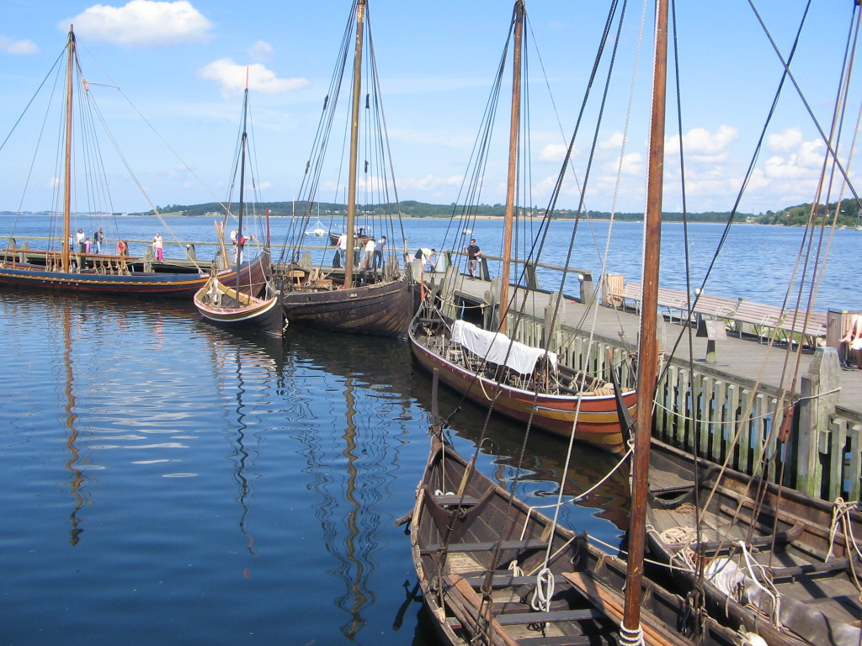
VIKINGEN
VLIEGENSVLUGGE VIKINGSCHEPEN?
Notes:
Diverse types Vikingschepen Roskilde

Slide 7
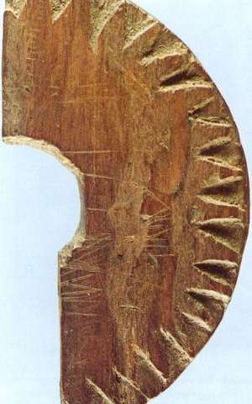
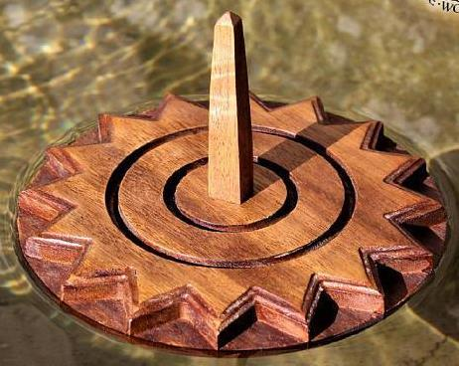
VIKINGEN
HOE VER VOEREN DE VIKINGEN?
Notes:
Links: Vikingkompas vondst
Rechts: Vikingkompas reconstructie

Slide 8
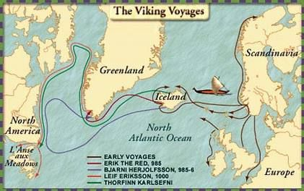
VIKINGEN
HOE VER VOEREN DE VIKINGEN?
Notes:
Kaartje van reis Leif Eriksson naar Amerika

Slide 9
VIKINGEN
EEN HOLLANDSE VIKINGSCHAT
Notes:
Vikingschat Westerklief ca. 850 RMO Leiden

